Slide 1
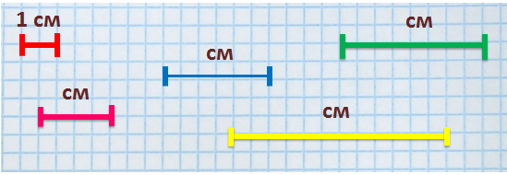
Математика
1 клас
Урок 37
Сантиметр
Вимірювання довжини відрізків

Slide 2
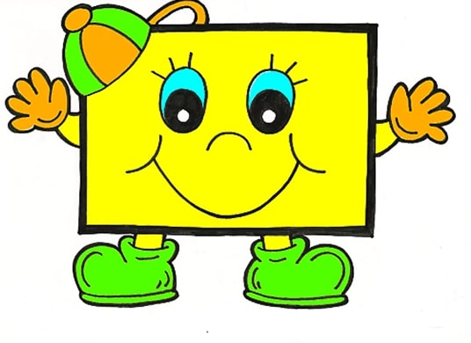
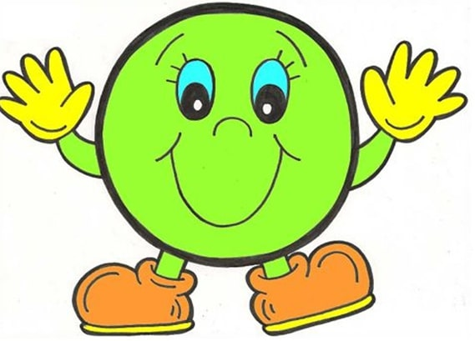
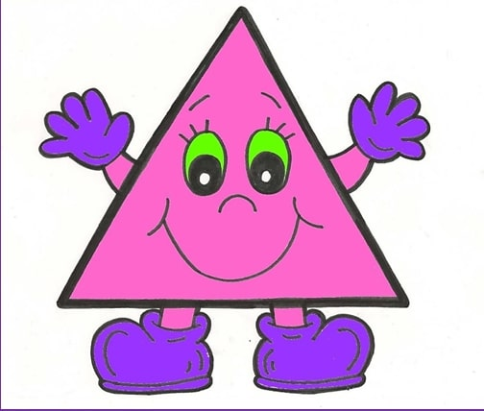
Організація класу
Обери геометричну фігуру, настрій якої тобі сподобався.
Назви її колір і форму

Slide 3
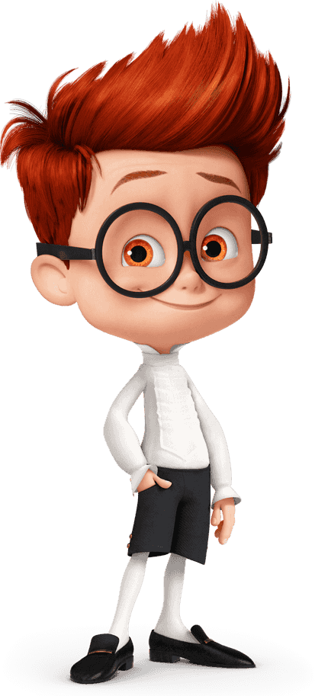
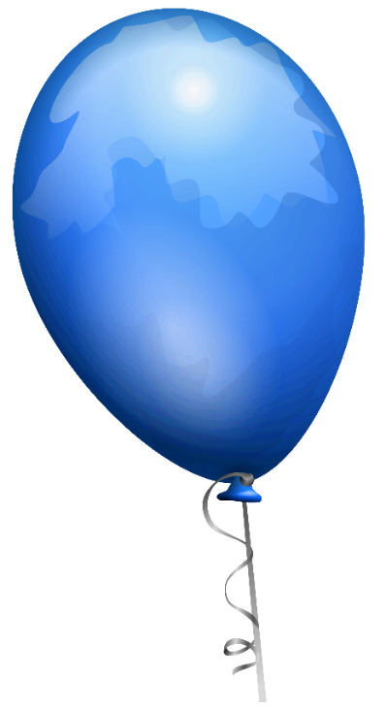
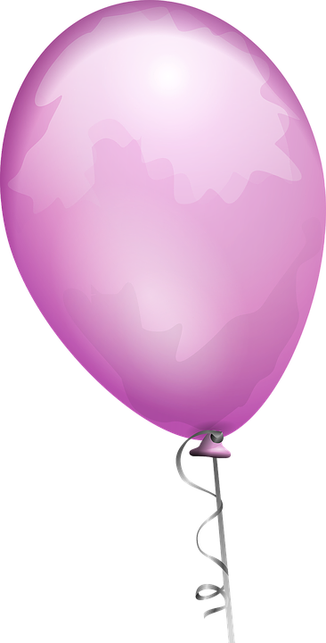
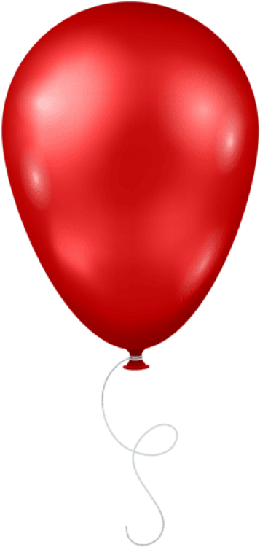
Гра «Яка кулька полетить у небо?»
Нуль за ниточку тримаю
Це ж бо – кулька, кожен знає.
Якщо нитку відпустить,
Кулька в небо полетить.
Полетять у небо кульки тільки з відповіддю 0.
Знайдіть їх.
7 + 1
7 – 7
8 – 8
4 + 2
5 – 5
4 + 4
8 + 2
2 – 2

Slide 4
Віршована задача
На полиці десять книг,
Я узяв одну із них.
Хто б із вас сказати міг
Скільки залишилось книг?
9

Slide 5
Гра «Бібліотека»
Розклади книжки по полицях. Яка книга зайва? Чому?
7
9
8
8 + 1
7 + 1
8 – 1
4 + 4
5 + 2
7 – 7

Slide 6
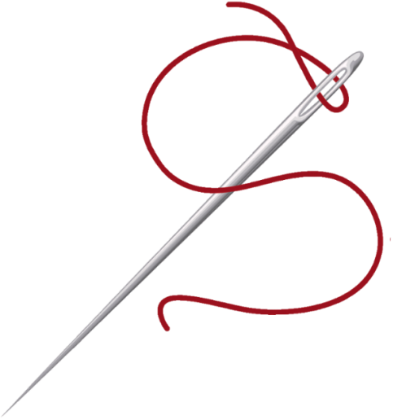
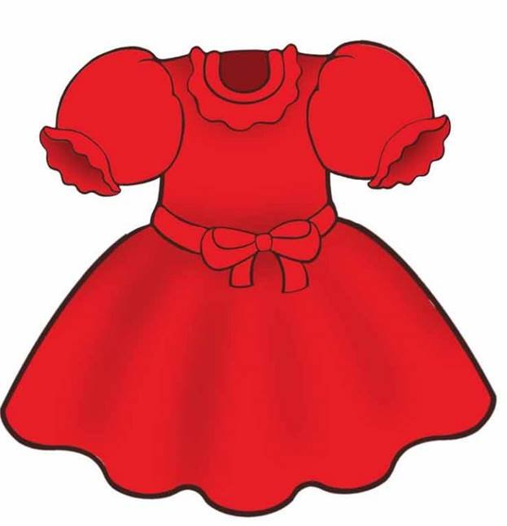
Робота над загадками
Відгадайте, до представника якої професії відносяться ці предмети?
Довгий хвостик має,
В полотно пірнає,
Квіти вишиває.
Ріжемо усе, що треба.
Ми поріжемо для тебе
І тканину, і папір.
Як не віриш — перевір.
Не вдягають їх
хлоп'ята,
Мов принцеси,
в них дівчата.
Рівне поле
полотняне,
Рівно ткане,
чисто пране.
Голка з ниткою
Ножиці
Тканина
Сукня

Slide 7
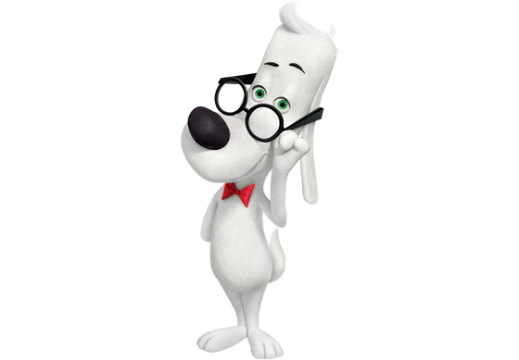
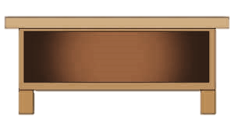
Мотивація навчальної діяльності. Робота з демонстраційним матеріалом
Щоб правильно дізнаватися довжину предмета чи відрізка, стрічки чи смужки паперу тощо, потрібна єдина мірка.
Для того щоб люди, вимірюючи, отримували однакові відповіді, було придумано єдину для всіх людей мірку. Хто знає, що це за мірка?
Яка довжина олівця, якщо міряти скріпками? (9).
Яка довжина олівця, якщо міркою будуть кубики?(7). Чому значення довжини у нас різниться?
(Тому що різні мірки).

Slide 8
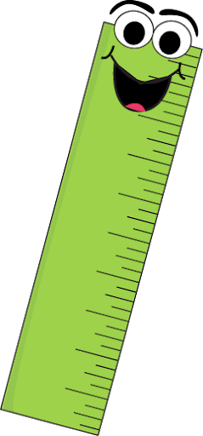
Повідомлення теми та завдань уроку
Сьогодні на уроці ми вивчимо одиницю вимірювання – сантиметр.
Будемо вчитися вимірювати відрізки сантиметрами.
Рівно риску проведи
І квадратик спробуй,
Та у руки ти візьми
Цю струнку особу.
Натиск витримає стійко
Впевнена, струнка…
Лінійка

Slide 9
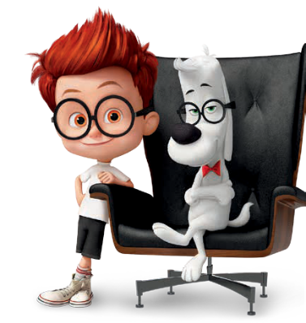
Сантиметр
Для визначення довжини використовують мірку:
1 сантиметр.
Підручник.
Сторінка
29
Коротко записують:

Slide 10
Сантиметр
Довжина скріпки дорівнює 2 см
Коротко записують:

Slide 11
Сантиметр
Яка довжина відрізка?
4 cм
Підручник.
Сторінка
29

Slide 12
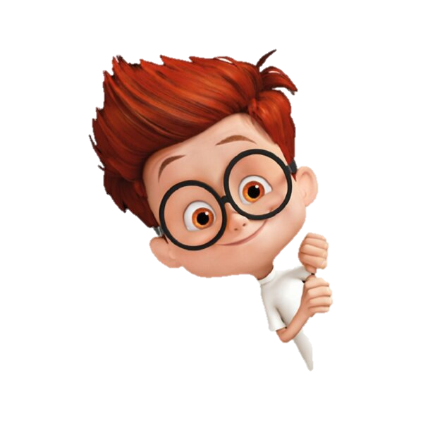
Сантиметр. Практична робота
Виміряй довжину кожного відрізка. Запиши.
3 cм
5 cм
8 cм
Підручник.
Сторінка
29

Slide 13
Сьогодні
Довідничок
12.11.2023
Довжину, ширину, висоту предметів можна вимірювати сантиметрами.
1 cм

Slide 14
Сантиметр. Практична робота
Яка довжина маркера?
Яка довжина скріпки?
10 cм
2 cм
Підручник.
Сторінка
29

Slide 15
Сантиметр. Практична робота
Ламана зеленого кольору має 3 ланки. Скільки ланок мають інші ламані?
4
5
3
3
Підручник.
Сторінка
29

Slide 16
Робота в зошиті
Напиши за зразком.
Зошит.
Сторінка
30

Slide 17
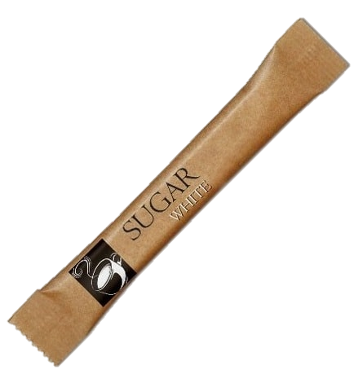
Робота в зошиті
Виміряй довжину кожного предмета. Запиши результат вимірювання.
Зошит.
Сторінка
30

Slide 18
Робота в зошиті
Зошит.
Сторінка
30

Slide 19
Робота в зошиті
Розглянь, як розфарбовані дахи в будинках. Продовж розфарбовувати.
Зошит.
Сторінка
30

Slide 20
Закріплення вивченого про склад числа 6
6
6
4
2
3
3

Slide 21
Закріплення вивченого про склад числа 5
5
5
1
4
3
2

Slide 22
Закріплення вивченого про склад числа 4
4
4
2
2
1
3

Slide 23
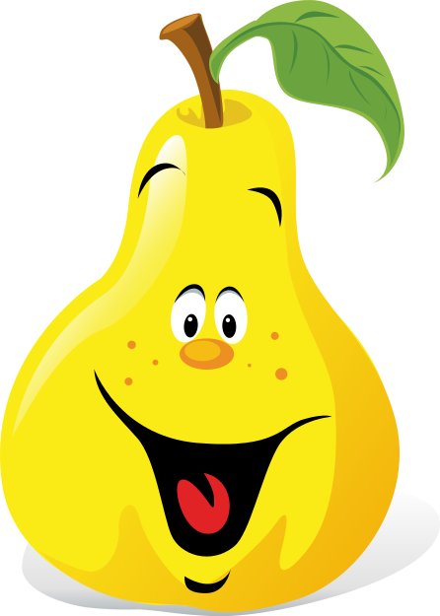
Закріплення вивченого про склад числа 8
8
8
1
7
2
6

Slide 24
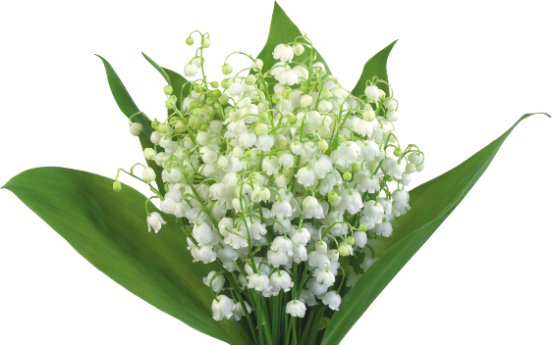
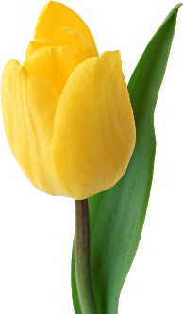
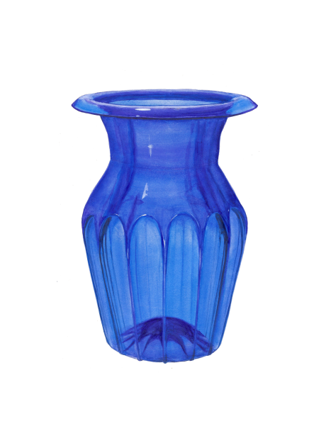
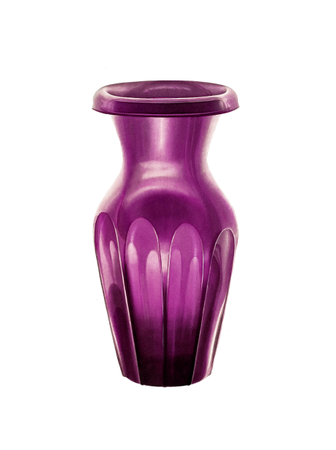
Логічна задача
У Іринки та Надійки – однакові квіти, У Іринки та Світланки – однакові вази. Визнач, де чия ваза?
Світланка
Іринка
Надійка

Slide 25
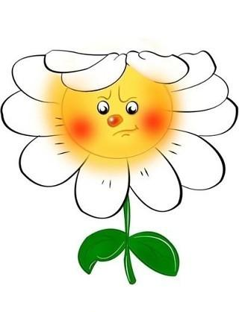
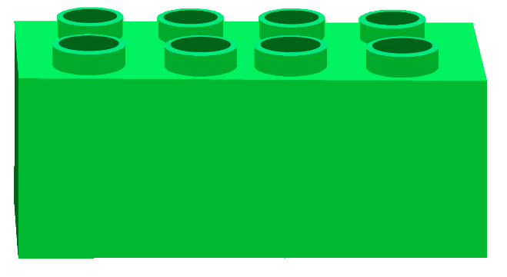
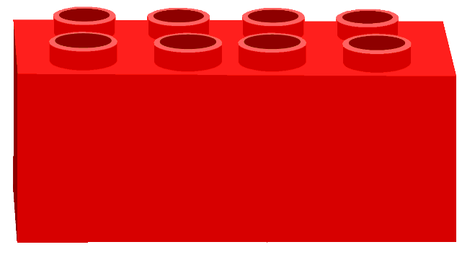
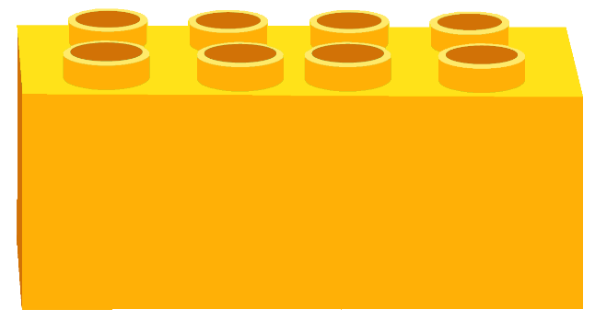
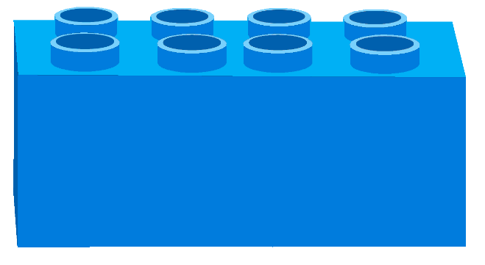
Рефлексія «Емоційна ромашка».
Оберіть відповідну цеглинку LEGO
Мені під силу всі завдання
Було складно та не зрозуміло
Все було легко та просто
Мені потрібна допомога

